Slide 1

rock-scissors-paper текстовая игра "камень, ножницы, бумага" с озвучкой на Python

Slide 2

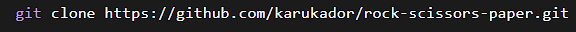

Как использовать
1. Скачивание проекта
клонируем репозиторий, введя команду в терминал/командную строку
2. Установка модуля для озвучивания текста:
репозиторий ↑↑↑
клонируем репозиторий, введя команду в терминал/командную строку

Slide 3
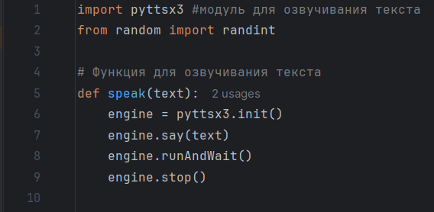
1 - импортируем библиотеку для преобразования текста в речь
2 - импортируем функцию генерации случайных целых чисел
5 - объявляем функцию синтеза речи
6 - инициализируем объект синтезатора речи
7 - добавляем текст в очередь для воспроизведения
8 - запускаем воспроизведение и ожидаем завершения
9 - останавливаем синтезатор

Slide 4
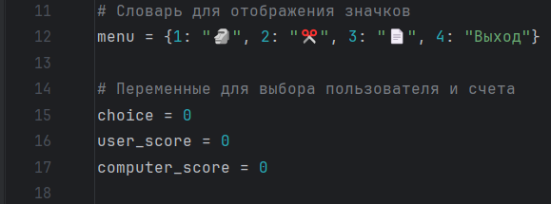
12 - создаем словарь для сопоставления числовых кодов с вариантами выбора
15 - переменная для хранения текущего выбора пользователя
16 - счетчик очков пользователя, по умолчанию ноль
17 - счетчик очков компьютера, по умолчанию ноль

Slide 5
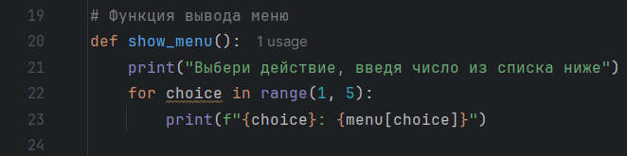
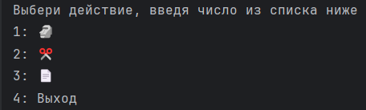
20 - объявляем функцию вывода меню
21 - выводим инструкцию для пользователя
22 - используем цикл для перебора всех вариантов меню
23 - вывод каждого пункта меню

Slide 6
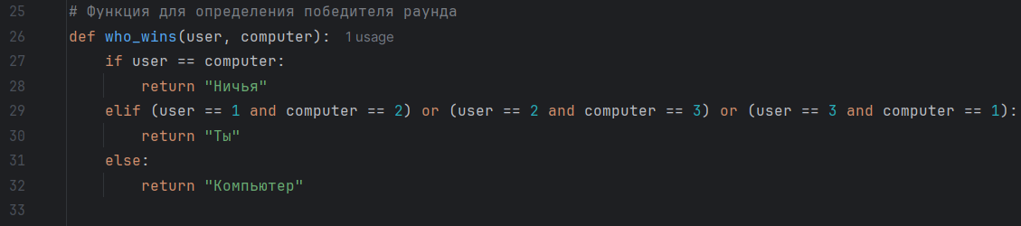
26 - объявляем функцию с двумя параметрами: выбор пользователя и выбор компьютера
27 - если очки пользователя равны очкам компьютера
28 - возвращаем строку при ничье
29 - проверяем три выигрышные комбинации:
- Пользователь: Камень (1) vs Компьютер: Ножницы (2)
- Пользователь: Ножницы (2) vs Компьютер: Бумага (3)
- Пользователь: Бумага (3) vs Компьютер: Камень (1)
30 - возвращаем строку при победе пользователя
31 - во всех остальных случаях
32 - возвращаем строку при победе компьютера

Slide 7
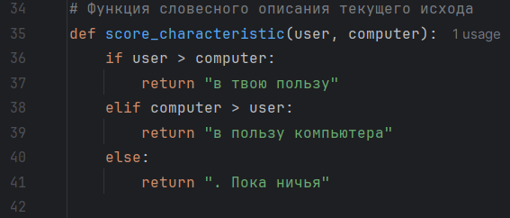
35 - объявляем функцию с двумя параметрами: счет пользователя и счет компьютера
36 - проверяем, ведет ли пользователь в счете
37 - возвращаем строку при лидерстве пользователя
38 - проверяем, ведет ли компьютер в счете
39 - возвращаем строку при лидерстве пользователя
40 - при равном счете
41 - возвращаем строку при ничье

Slide 8
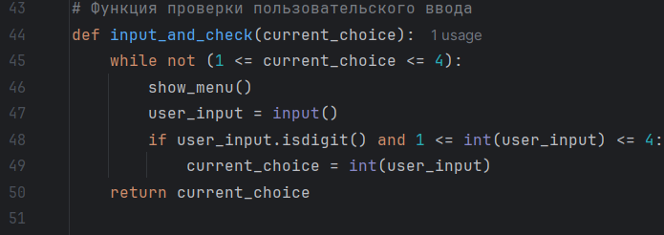
44 - объявляем функцию с параметром текущего выбора
45 - цикл выполняется пока выбор вне допустимого диапазона
46 - вызов функции отображения меню
47 - получение ввода от пользователя
48 - проверка что ввод является цифрой в диапазоне 1-4
49 - перезаписываем переменную предыдущего выбора новым выбором
50 - функция возвращает выбор пользователя

Slide 9
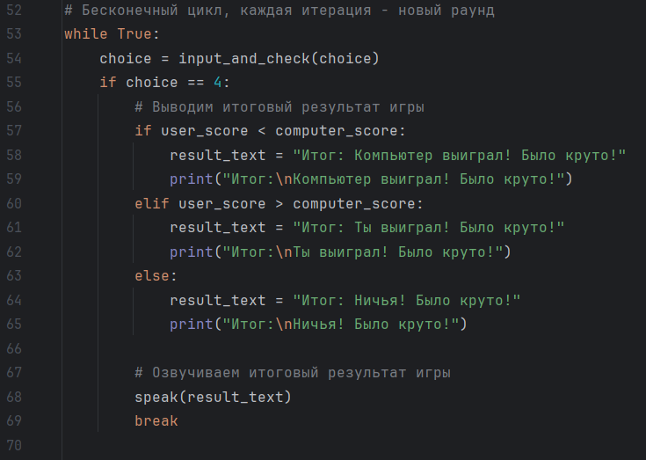
53 - бесконечный цикл для повторения раундов
54 - получение выбора пользователя
55 - проверка выхода из игры
57-65 - условия для определения финального результата
68 - вызов функции синтеза речи для итогового сообщения
69 - прерывание цикла для завершения программы

Slide 10
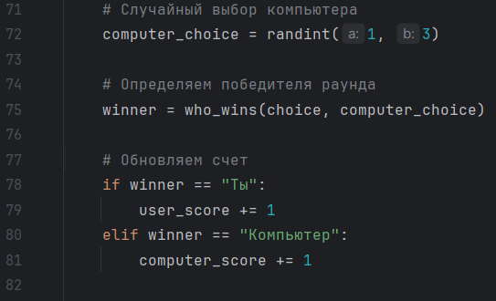
72 - генерируем случайное число от 1 до 3 для выбора компьютера
75 - вызываем функцию определения победителя с передачей обоих выборов
78 - проверяем, является ли победителем пользователь
79 - увеличиваем счет пользователя на 1
80 - проверяем, является ли победителем компьютер
81 - увеличиваем счет компьютера на 1

Slide 11
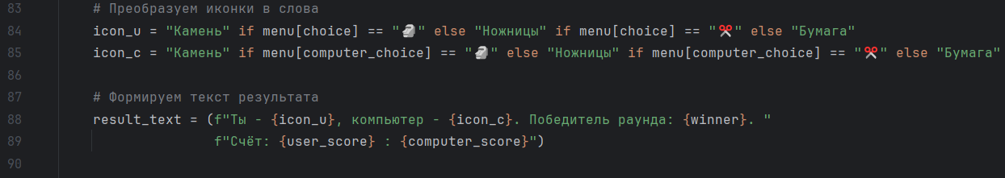
84 - используем тернарный* оператор для преобразования эмодзи в текст для пользователя
85 - аналогично для выбора компьютера
88-89 - создаем форматированную строку для озвучки с текстовыми описаниями
*Тернарный оператор - это компактная форма записи условного выражения, которая позволяет записать простое условие if-else в одну строку.

Slide 12
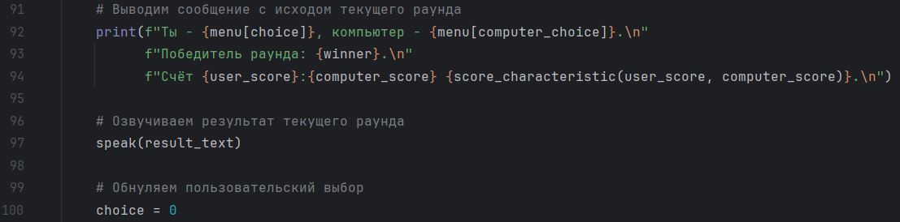
92-94 - выводим в консоль результат раунда с эмодзи
94 - вызываем функцию для получения текстового описания счета
97 - озвучиваем результат раунда через синтезатор речи
100 - сбрасываем выбор пользователя для следующего раунда

Slide 13
92-94 - выводим в консоль результат раунда с эмодзи
94 - вызываем функцию для получения текстового описания счета
97 - озвучиваем результат раунда через синтезатор речи
100 - сбрасываем выбор пользователя для следующего раунда

Slide 14
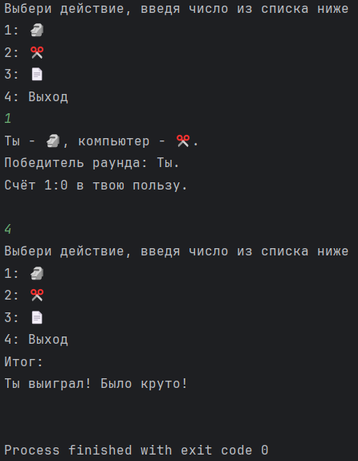
Выполнение программы:

